Slide 1
Государственное бюджетное
общеобразовательное учреждение Ростовской области
«Таганрогский педагогический лицей-интернат»
«Использование проектно-исследовательских
методик и технологий
в реализации профильного
образования и профориентационной работе»
Кочеткова О. А. - к.п.н., директор ГБОУ РО «Таганрогский педагогический лицей-интернат»

Slide 2
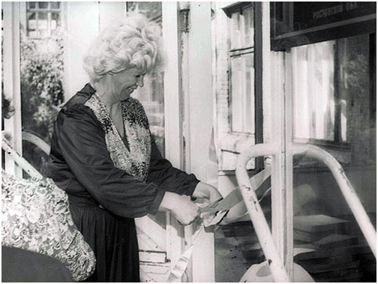
ГБОУ РО «Таганрогский педагогический лицей-интернат» был открыт как «Областной педагогический лицей при Таганрогском педагогическом институте»
в 1990 году .
Цель создания: получение качественного основного общего и среднего общего образования для обучающихся из муниципальных образований Ростовской области, с целью последующего продолжения образования в средних и высших профессиональных учреждениях в первую очередь педагогических

Slide 3
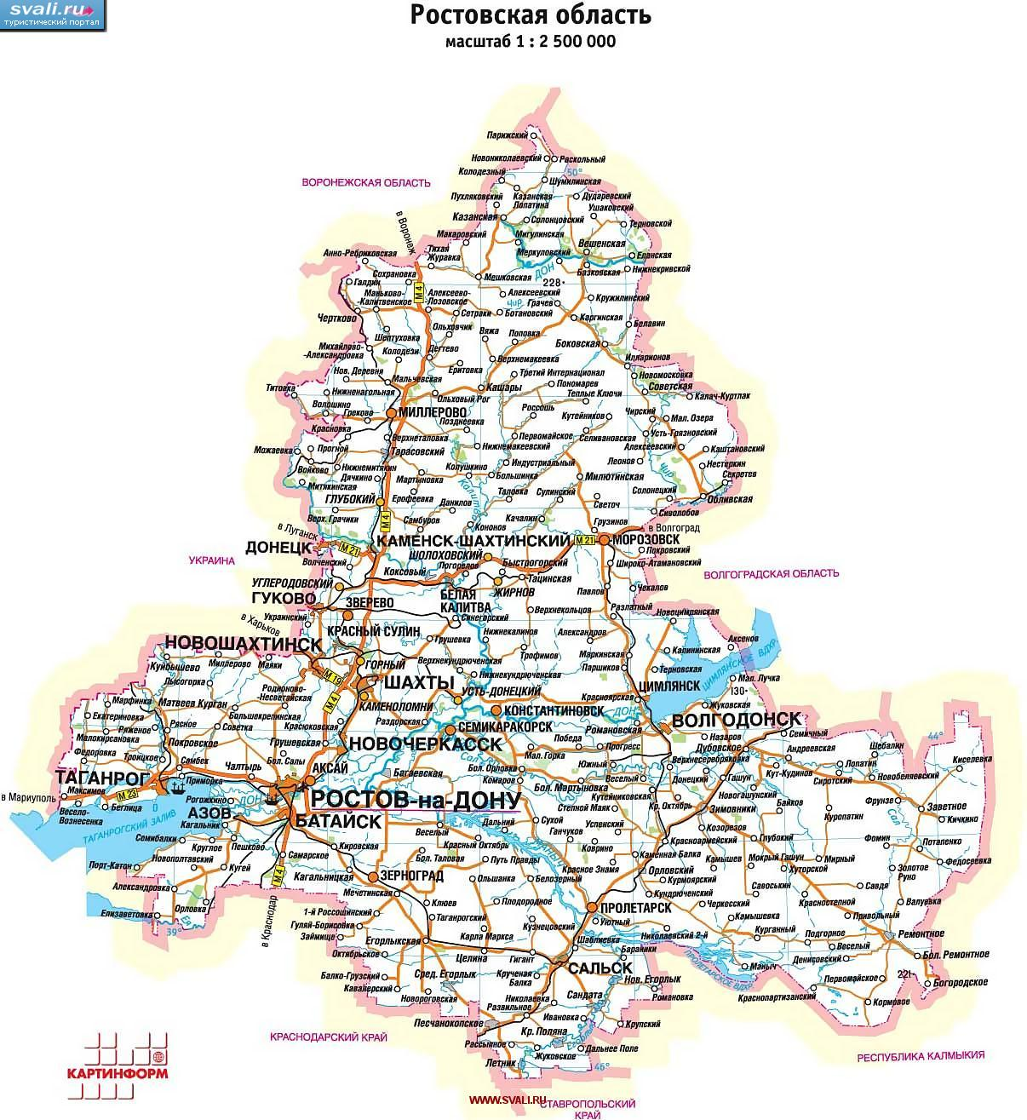
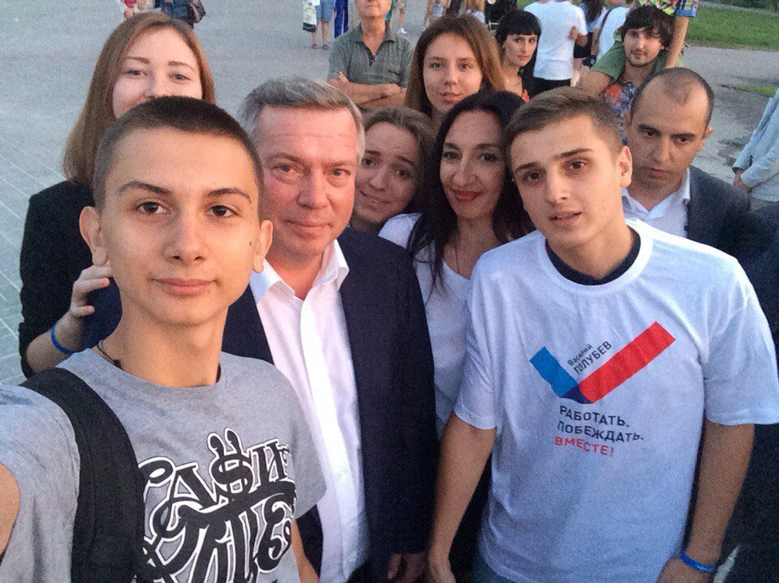
В настоящее время в лицее-интернате обучается 275 детей из 17 муниципальных образований Ростовской области.
50% выпускников лицея-интерната работают в системе педагогического образования: дошкольных, общеобразовательных, профессиональных образовательных организациях, социальной сфере Ростовской области.

Slide 4
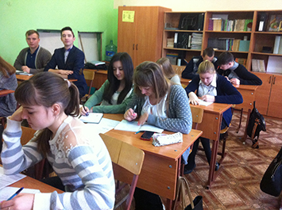
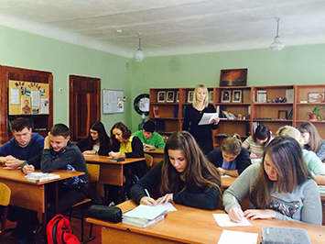
В 8-9 классах осуществляется предпрофильная подготовка по направлениям:
физико-математическое,
социально-гуманитарное,
биолого-географическое
В 10-11 классах
физико-математическое;
социально-гуманитарное;
биолого-географическое;
гуманитарное; лингвистическое

Slide 5
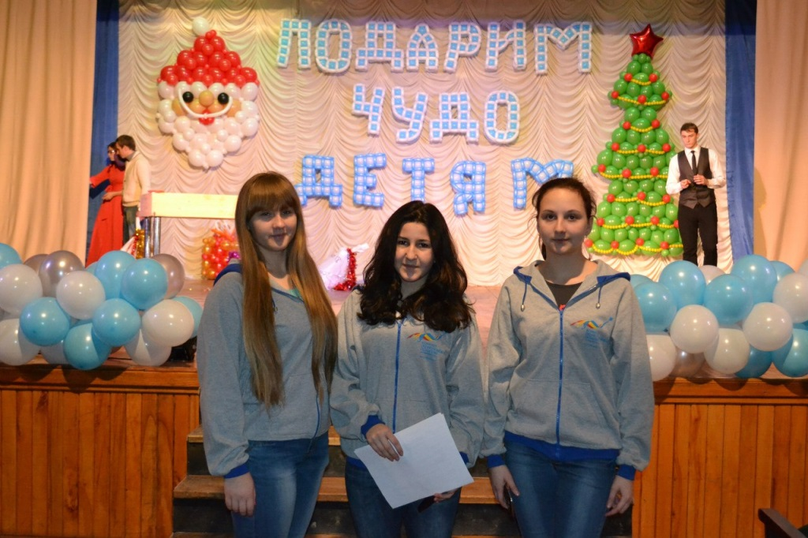
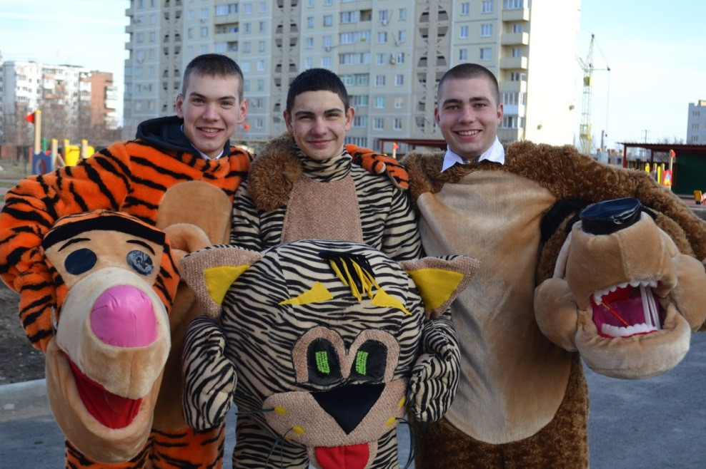
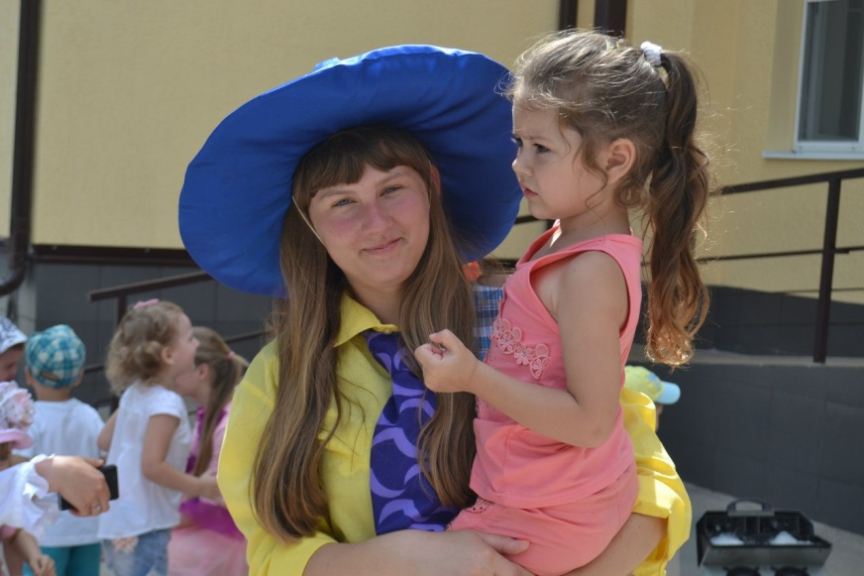
Педагогическая направленность реализуется в рамках спецкурсов
«Введение в педагогическую деятельность», «Основы педагогической профессии» - лекционные и практические занятия по темам - профессия педагога, стили педагогического общения, стили руководства, практикум решения педагогических задач, развитие педагогических умений
Обучающиеся проходят летнюю педагогическую практику в качестве помощника вожатого, помощника воспитателя, педагога-организатора и инструктора по физической культуре в загородных детских оздоровительных центрах, пришкольных лагерях

Slide 6
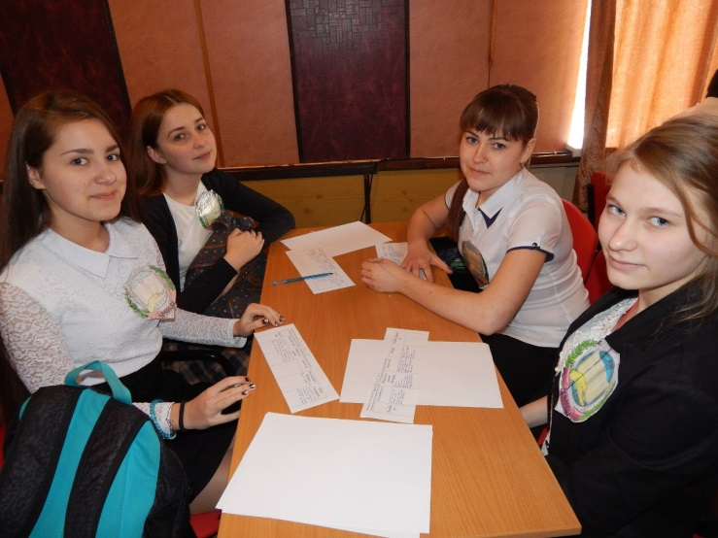
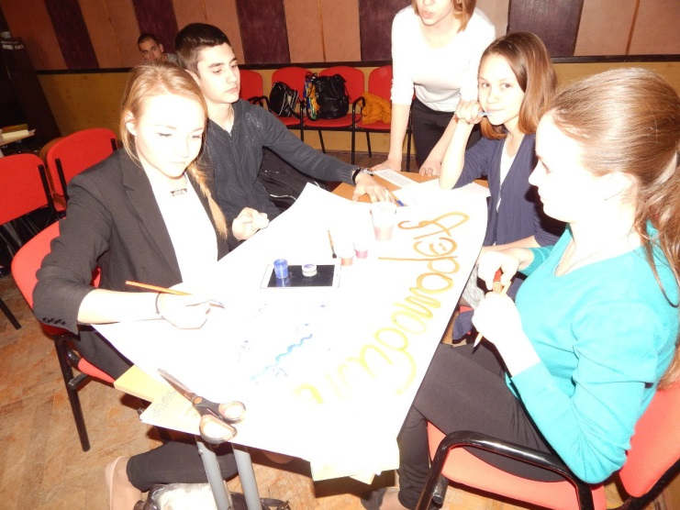
Принципиальным отличием ФГОС является ориентация на “универсальные учебные действия” (УУД). Организация проектной деятельности позволяет решить эту задачу.
УУД
познавательные
регулятивные
личностные
коммуникативные

Slide 7
Проектная деятельность обучающихся — это познавательная, учебная, исследовательская и творческая деятельность, в результате которой появляется решение задачи, которое представлено в виде проекта.
В основу типологизации проектов кладутся следующие признаки:
«доминирующая в проекте деятельность;
предметно-содержательная область проекта;
характер координации проекта;
характер контактов;
количество участников проекта;
продолжительность проекта.

Slide 8
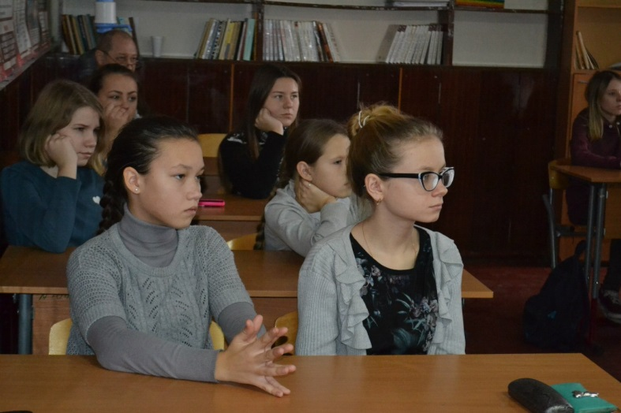
По предметно-содержательной области
проекты могут быть:
Монопредметный - проект в рамках одного учебного предмета.
Межпредметный - проект, предполагающий использование знаний по двум и более предметам, преодолевают традиционную дробность и обрывочность нашего образования.
Надпредметный - проект охватывающий внеурочную деятельность обучающихся.

Slide 9
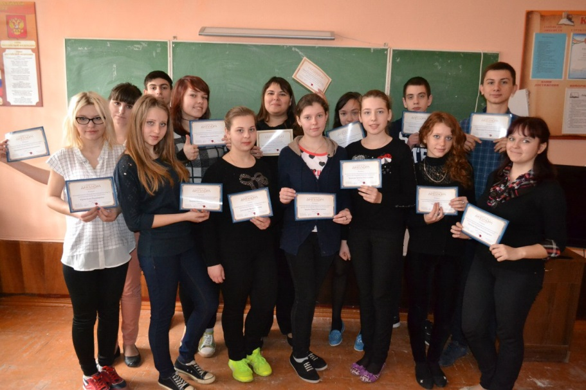
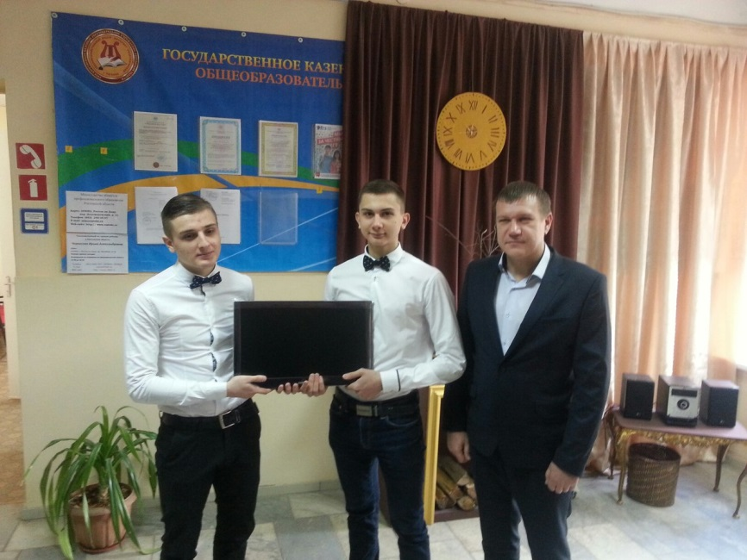
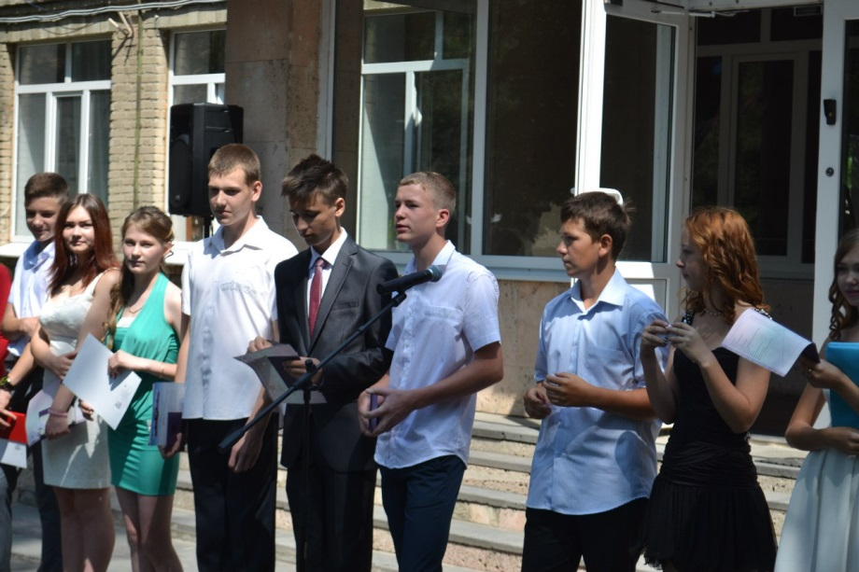
Темы исследовательских работ обучающихся
«Престолонаследие Великобритании»
«Традиции и обычаи стран изучаемого языка» «Французский язык в России»
«Праздники России и Германии»
«Шекспировские образы в творчестве писателей XIX века» «Лингвокультуралогия как научная дисциплина»

Slide 10
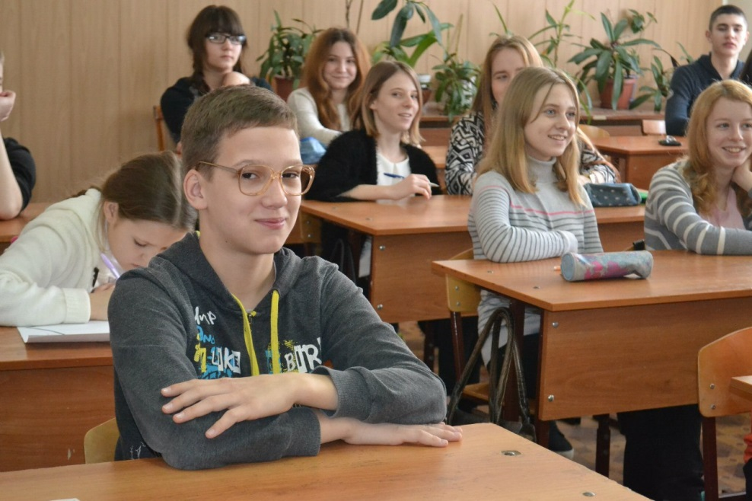
Темы исследовательских работ обучающихся
«Анализ рыбных консервов на наличие гельминтов»
«Видовое определение растений рекреаций педагогического лицея»
«Домашняя аптечка: Что? Где? Когда?»
«Школьная форма»
«Здоровое питание»
«Средства выразительности в рекламе »
«Правшество – левшество: влияние на учебную деятельность и психологические особенности человека»

Slide 11
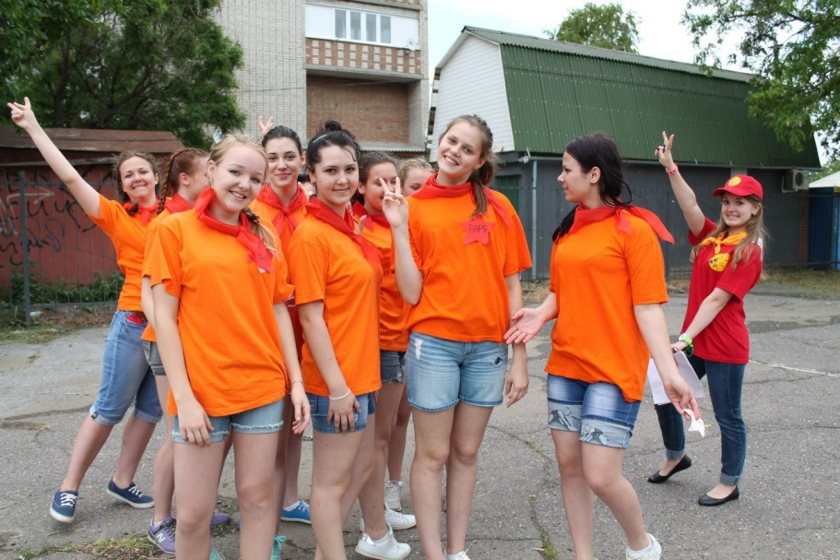
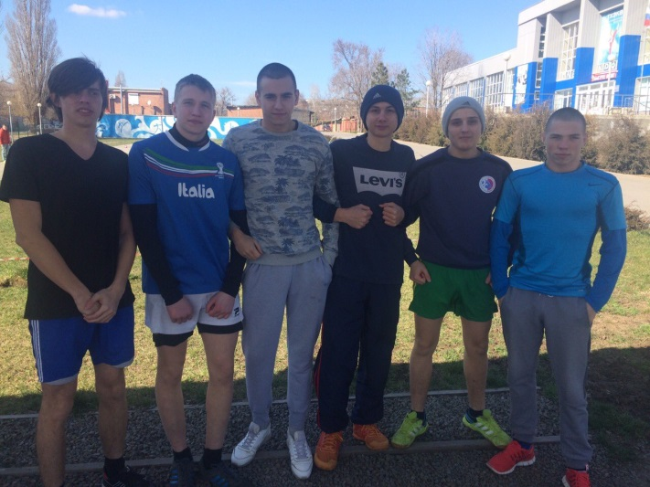
Направления социально-значимых проектов
Гражданско-патриотическое
Художественно-эстетическое
Спортивно-оздоровительное
Социально-проектное
Профилактическое
Экологическое
Работа с родителями

Slide 12
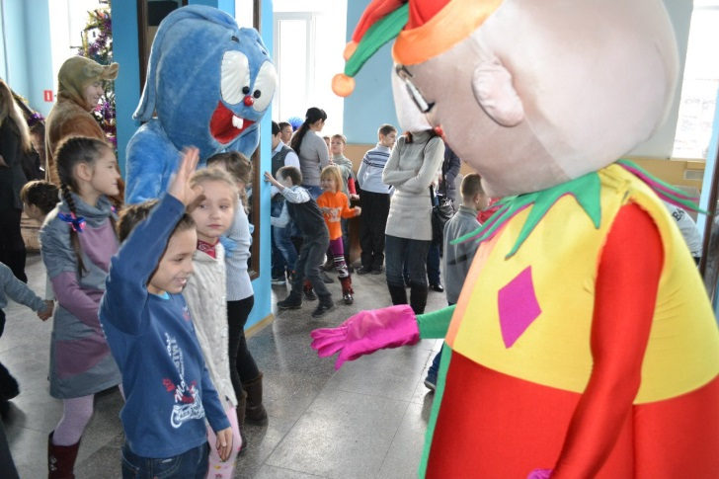
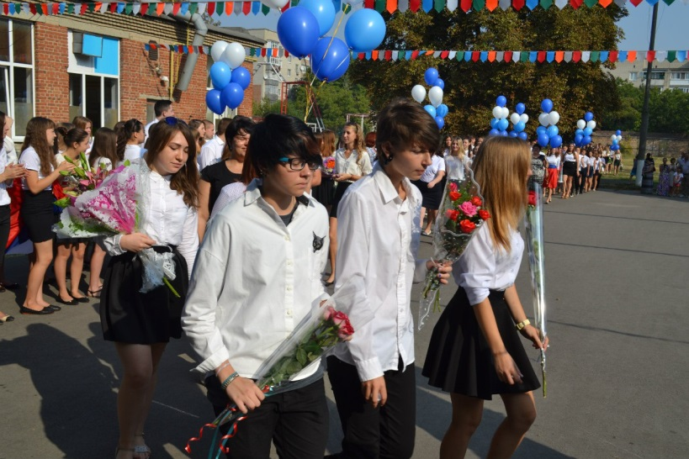
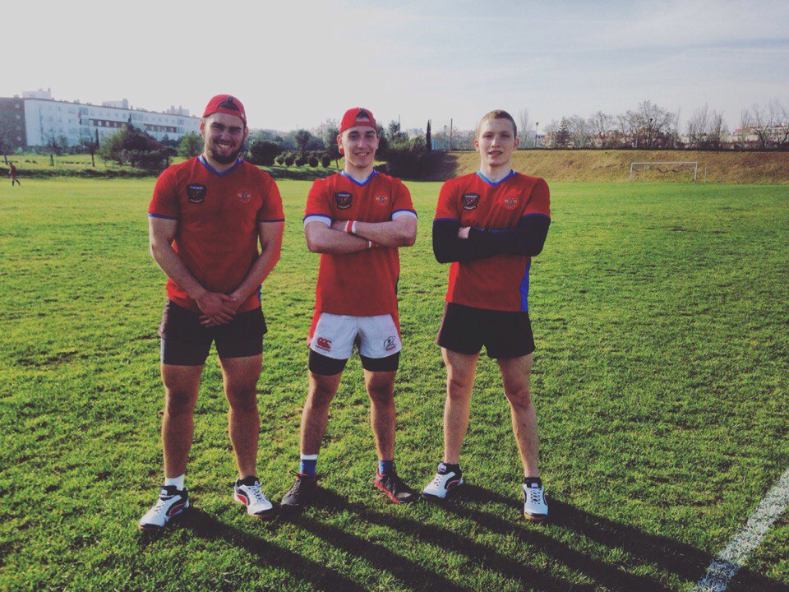
Темы проектов:
Особое место русской культуры в мировой «А мы – носители»
Добрый мир.
Благотворительная акция для детей в преддверии Нового года
Турнир по стритболу среди лицеистов

Slide 13
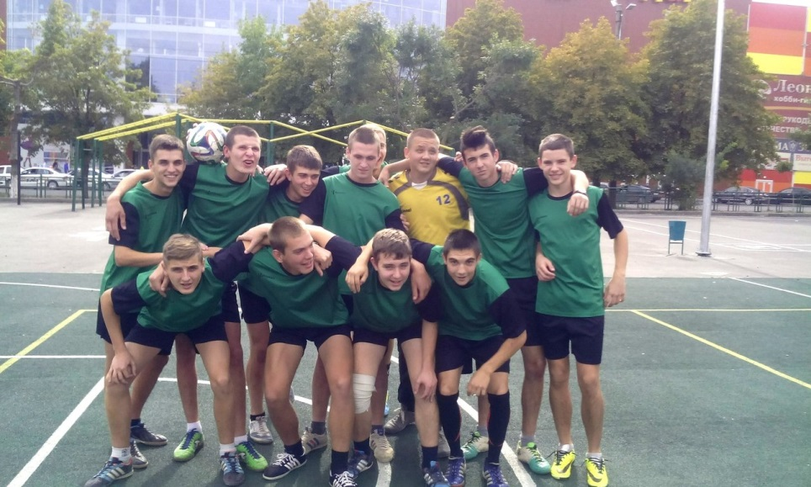
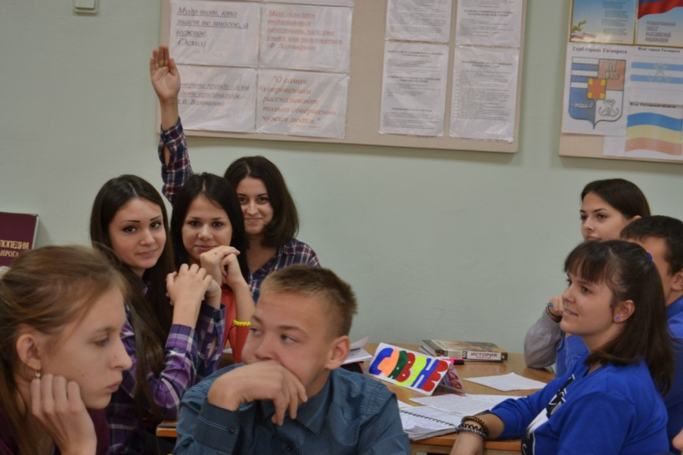
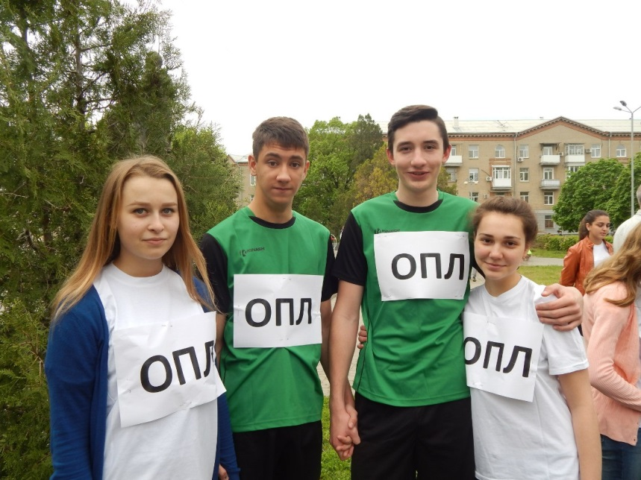
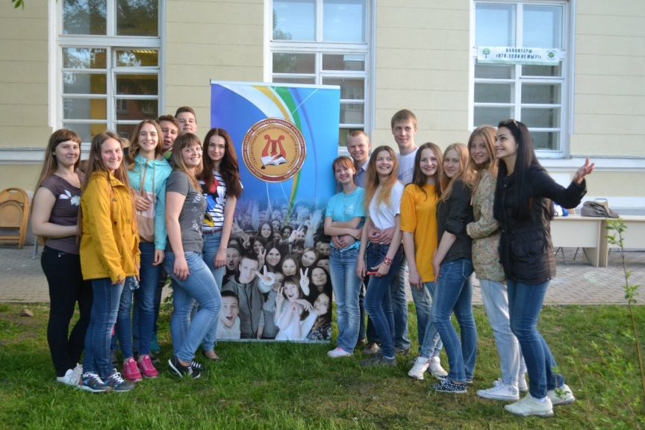
Темы проектов:
Спартакиада обучающихся
Проведение субботника с развлекательной программой
Чистый лицей.
Спортивный день

Slide 14
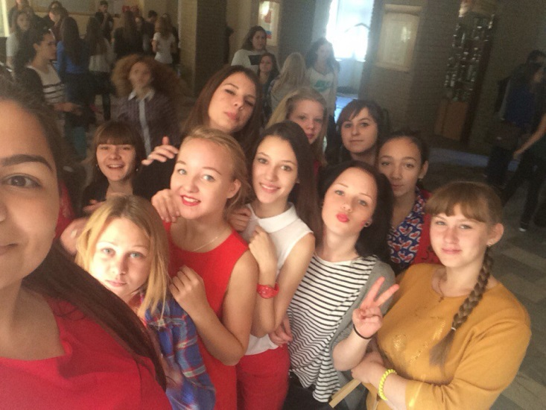
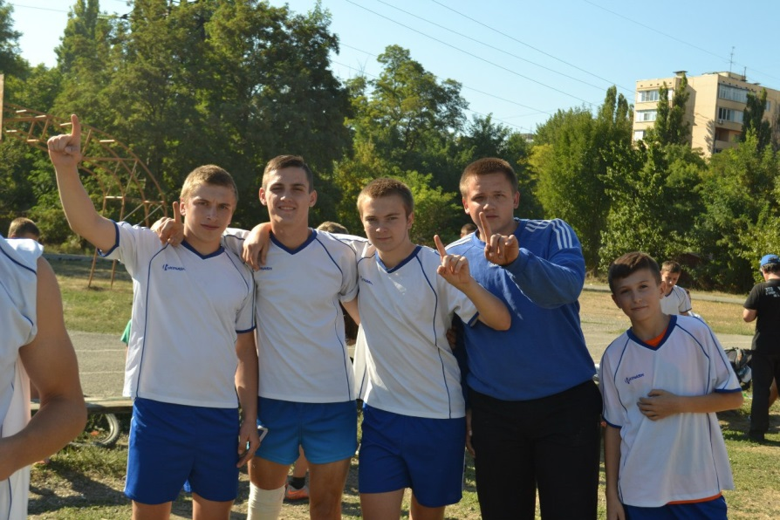
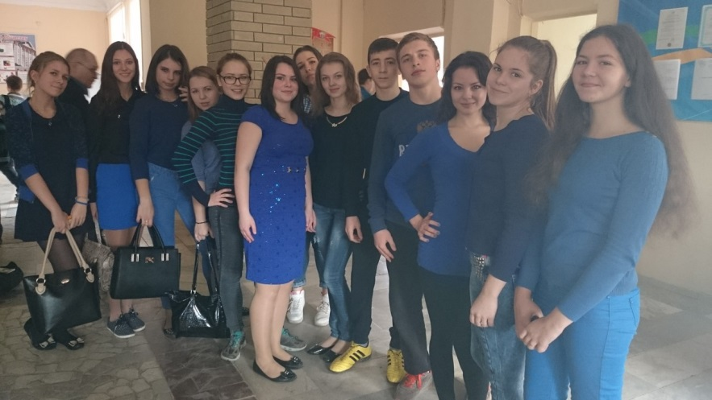
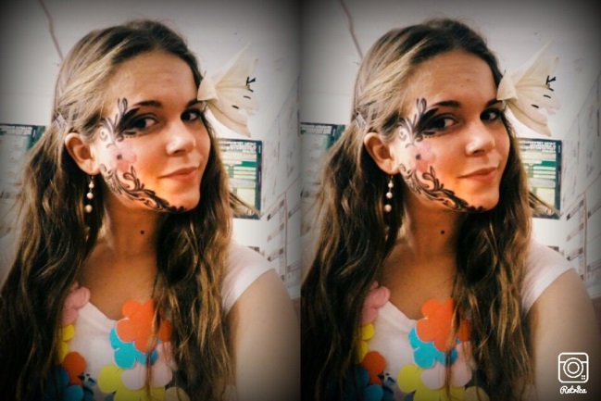
Темы проектов:
Ревизорро
Фотовыставка «Мой край»
Цветные субботы.
Проведение тематических суббот

